Slide 1
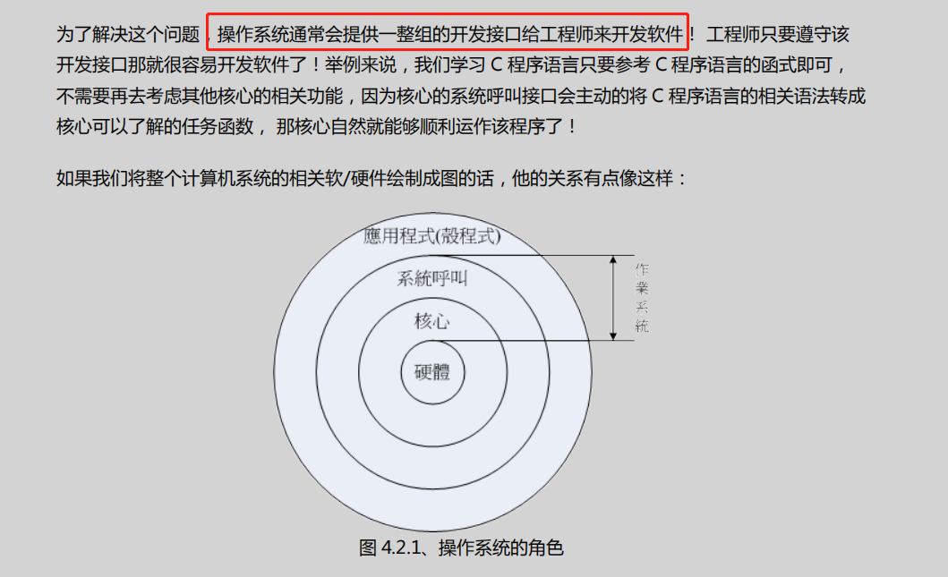
https://edu.51cto.com/course/28903.html
北风 微信 Le-studyg 欢迎加微信
进程的API
技术赞助地址：https://edu.51cto.com/lecturer/14934648.html
网络有关的API
内功修炼课程【私聊赞助】

Slide 2
一、你在社会上的位置
知人者智 自知者明，大部分人在社会上都是作为无产阶级，工人阶级存在
二、无产阶级，工人阶级
无产阶级[1]（拉丁语：proletarius，英语：proletariat），或意译为劳动阶级，或半音译为普罗阶级、全音译为普罗列塔利亚，指的是工薪族的社会阶层，他们唯一拥有的具有重要经济价值的是他们的劳动力（工作能力）[2]，这类阶级的成员一般被称作无产者。
按照19世纪，德国思想家，哲学家卡尔·马克思的马克思主义哲学定义，无产阶级是受到资本主义的压迫和剥削，被迫接受微薄的工资来经营生产资料，而生产资料属于企业所有者阶级，即资产阶级。亦定义无产阶级是与资本主义阶级相对立的社会阶级。
少量占有生产资料，但通常收入甚微，难以通过独立劳动维持生活的社会阶级通常被称为半无产阶级。
https://zh.wikipedia.org/wiki/%E6%97%A0%E4%BA%A7%E9%98%B6%E7%BA%A7

Slide 3
工人阶级
工人阶级（又称劳动阶级、劳动阶层等；英文：working class），在无产阶级的组成中占绝大部分。
工人阶级是靠出卖劳动力（体力劳动以及脑力劳动）来维持生活（获取生活资料）的社会阶层。
马克思主义者认为，工人阶级因为在社会中通常不占有生产资料，或所占有的生产资料不足以满足其生存需求，因此他们只得被迫出卖自身劳动力给社会中占有生产资料的社会阶级——资产阶级以获取生活所需的生活必需品。因此工人阶级中既存在完全不占有生产资料而出卖自身劳动力的无产阶级，也存在自身占有的生产资料无法满足生活而被迫出卖劳动力的半无产阶级（如中国的农民工）。
资产阶级通过与无产阶级建立雇佣关系，将自身所占有的生产资料下放给为自己生产所效劳的工人阶级。资产阶级通过这种方式将自身所占有的生产资料与工人阶级的劳动力结合起来以完成商品的生产，并从中剥削工人阶级所创造出的价值——即剩余价值。
工人阶级是创造社会财富的主要阶级，但他们的大部分劳动成果被资产阶级所剥削。

Slide 4
资产阶级
在马克思主义中，资产阶级被定义为占有社会生产资料并使用雇佣劳动的现代资本家阶级。相反，无产阶级是指不占有社会生产资料，因而不得不靠出卖劳动力来维持生活的现代雇佣工人阶级。资产阶级通常也可以被称作资本家、布尔乔亚等，而无产阶级通常也可以被称为无产者。
马克思主义认为无产阶级与资产阶级在本质上是互相敌对的。无产阶级付出了全部劳动，理应获得全部的劳动果实。然而资产阶级（以及持资产阶级立场的学者）则认为应该尽量降低工人的工资，以提高（资产阶级的）利润。也就是说，资产阶级的利益（利润）与无产阶级的利益（工资）之间存在矛盾。资产阶级在生产过程中并未付出与其收入成正比的劳动（或者根本不劳动）。劳动价值被资本所剥夺。换句话说，资产阶级会剥削劳工。
马克思主义者认为，“资产阶级”是压迫者和剥削者；而那些为了个人利益，在阶级斗争过程中（无产阶级革命，罢工等）收受资产阶级的好处，在精神上或者行为上支持资产阶级而出卖了无产阶级利益的无产者则通常会被称为“工贼”或者“资产阶级的走狗”。
在当代的马克思主义用语中，资产阶级主要是指那些控制了公司机构的人，控制的方法有透过对公司大多数股份的掌握、期权、信托、基金、中介或关于市场业务的公开发言。因此“资本家”是指财富主要透过“投资”得来的人，而他们不须要工作以求生，没有劳动就得到了劳动果实，本质上也是通过资本剥削无产阶级。
在现代非马克思主义的中文用法（即通俗的用法）中，资产阶级和布尔乔亚等称呼时常被用来指代富人，而无产阶级和普罗大众等称呼（普罗是从无产阶级Proletarian的头音而来）则时常被用来指代穷人，而不是以判断其是否掌握生产资料的方式来划分。

Slide 5
生产资料
生产资料（英语：means of production），或称生产材料是生产力中的物质因素，指在具有经济价值的商品和服务的生产中使用的物质和非金融投入，包括劳动资料（生产手段）和劳动对象，其中起主要作用的是劳动资料的生产工具。
马克思主义的观点
生产资料定义为：劳动者进行生产时所需要使用的资源或工具，包括劳动资料（例如土地、厂房、机器、工具等）和劳动对象（如原料）两大类。生产工具的变革（如工业革命）是社会生产力水平提升最主要的标志。
土地是农业的最大生产要素，所以农耕时期拥有土地的地主阶级被认为是就是全社会财富的拥有者；工业则因为有技术、资金、能源等因素加入使土地的比重下降，但是土地依然是重大要素之一。是不可或缺的劳动资料。对于促进经济的发展有重要的作用。
目前状况
在经济学上，目前对生产资料没有统一的定义，有一较普遍的说法将之分为自然资源、人力、资本及企业才能四项。

Slide 6
软件工程师
软件工程师（英语：Software Engineer）一般指从事软件开发职业的人。软件工程师跟一般程序员的区别，在于一个程序员的工作是按照指定的规格进行编码，而软件工程师的工作则需要设计和规划。不过，由于现时社会的分工愈来愈模糊，软件工程师跟程序员的分工也愈不明显。但对于严格执行CMM的机构来说，各人的工作区分也比较清晰，这有助于了解软件工程师跟一般程序员的分别。
https://zh.wikipedia.org/wiki/%E8%BD%AF%E4%BB%B6%E5%B7%A5%E7%A8%8B%E5%B8%88

Slide 7
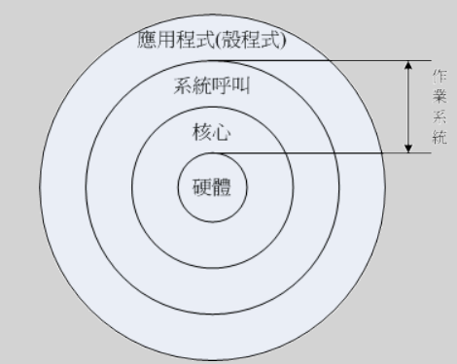
应用程序：应用软件
应用层，上层
特点：随时间的推进功能，生态，语法特性等会发生变化
系统调用【系统API接口】
OS提供标准统一的接口，调用时使用寄存器存储接口的调用号，接口的参数也使用寄存器
特点：相对应用层来说可以认为没有发生变化
操作系统核心
互联网企业主要以LINUX OS为主
底层也有一层固件系统
硬件
重点是CPU
CPU：超大规模集成的数字逻辑电路
它的内部电路设计主要根据 指令集 实现【微架构】
指令集：互联网公司的服务器主要以X86为主
编译器：将各种变来变去的各种语法转换为统一的X86指令

Slide 8
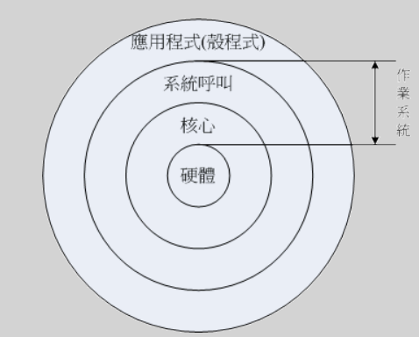
从外里看
应用层---》底层
应用程序===》硬件
从里往外看
底层===》应用层
硬件===》应用程序
软件工程师 ===》应用程序
通过 系统核心 提供的 系统调用 达到控制 硬件
硬件系统
CPU
应用层
其它
计算机系统
底层
OS
软件系统
应用程序

Slide 9
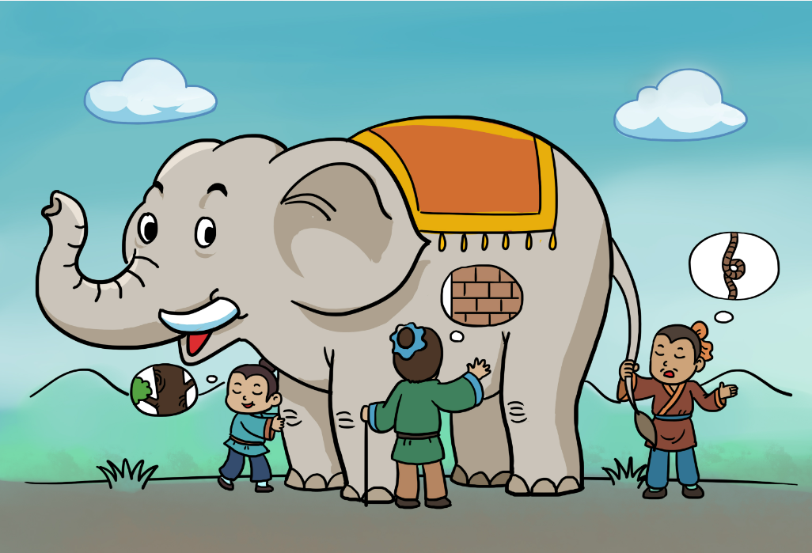

Slide 10




php生态
php框架生态
java生态
java框架生态
go生态
go框架生态
py生态
py框架生态

Slide 11
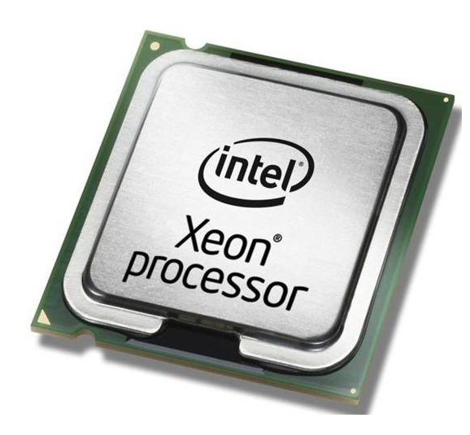
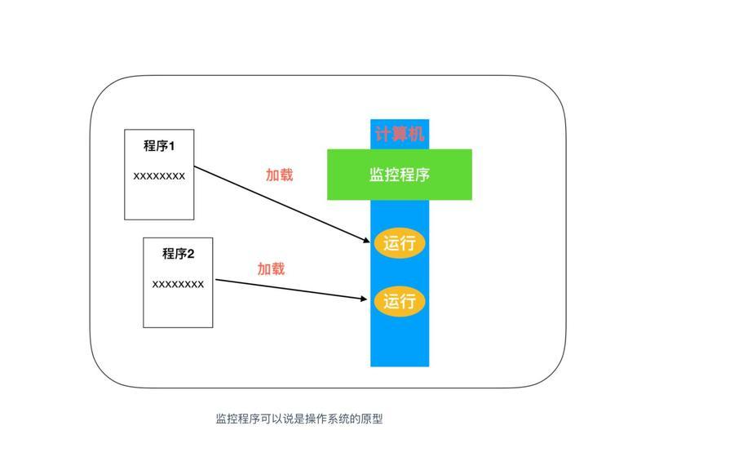
编译器
程序指令
ELF文件
X86指令
https://image.baidu.com/search/detail?ct=503316480&z=0&ipn=d&word=cpu%E5%92%8C%E5%86%85%E5%AD%98%E8%BF%90%E8%A1%8C%E5%9B%BE&step_word=&hs=0&pn=21&spn=0&di=7189064908862914561&pi=0&rn=1&tn=baiduimagedetail&is=0%2C0&istype=2&ie=utf-8&oe=utf-8&in=&cl=2&lm=-1&st=-1&cs=3508531444%2C2684128997&os=3706873305%2C756059258&simid=3508531444%2C2684128997&adpicid=0&lpn=0&ln=428&fr=&fmq=1678723183545_R&fm=result&ic=&s=undefined&hd=&latest=&copyright=&se=&sme=&tab=0&width=&height=&face=undefined&ist=&jit=&cg=&bdtype=0&oriquery=&objurl=https%3A%2F%2Fpic1.zhimg.com%2Fv2-bce89bf6b4e46e3d6d608e6d30939f38_r.jpg&fromurl=ippr_z2C%24qAzdH3FAzdH3Fp_z%26e3Bz57hwghwg_z%26e3Bv54AzdH3Ffptss-f4tsj-r-8dcnbcla_z%26e3Bip4s&gsm=1e&rpstart=0&rpnum=0&islist=&querylist=&nojc=undefined&dyTabStr=MCwzLDIsNSw2LDQsMSw4LDcsOQ%3D%3D

Slide 12
应用层的江湖地位和门派之争
java生态
php生态
go生态
py生态
node生态
rust生态
cpp生态
其它语言生态
操作系统OS核心
X86

Slide 13
一统江湖

Slide 14

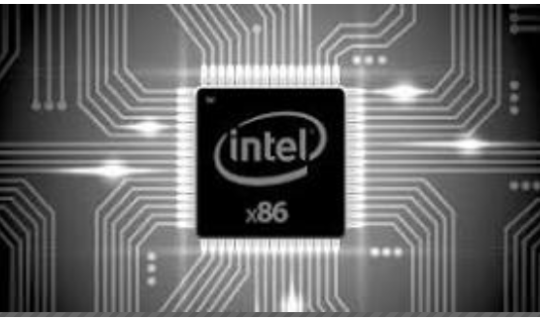
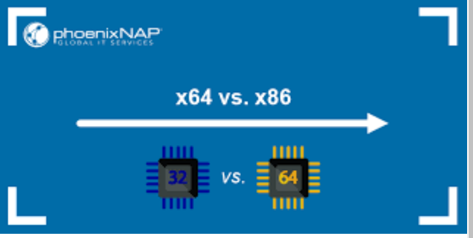

Slide 15
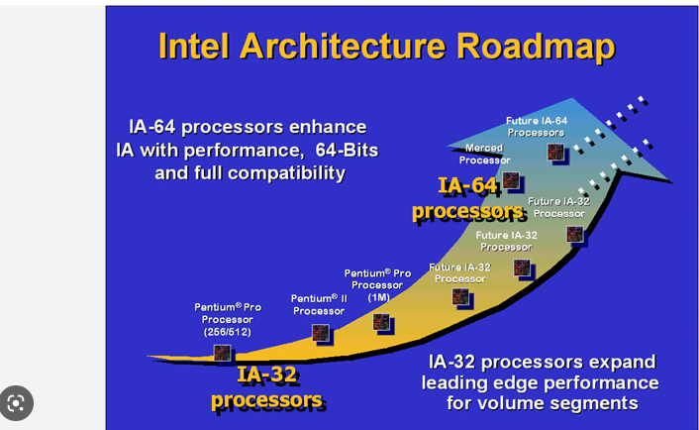

Slide 16
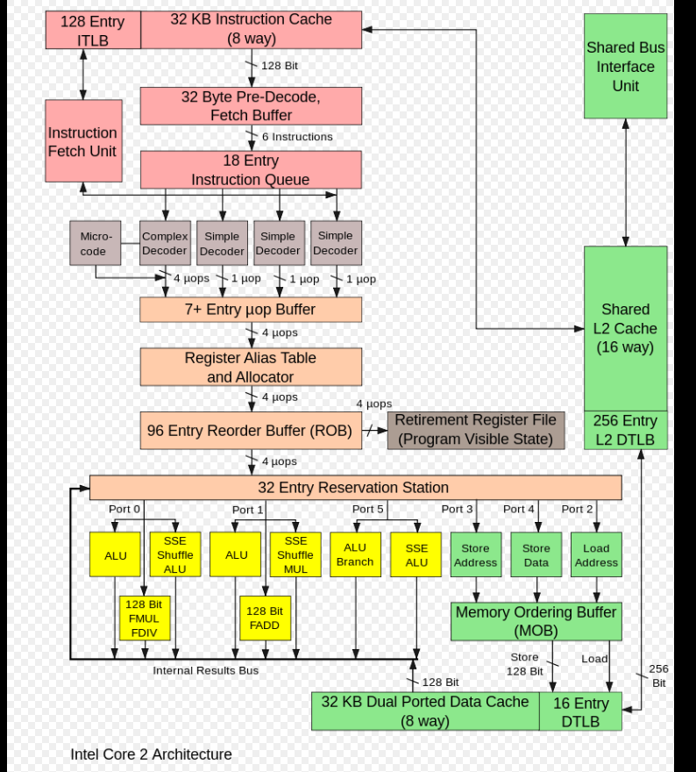

Slide 17
